Slide 1




Diseños Experimentales en Agricultura
Clase 1: Introducción a Conceptos Básicos y Tipos de Diseños
Ponente : Ing. Alex Anthony Prieto Romani

Slide 2


Conceptos Básicos de Diseño Experimental
• Definición:
- Un diseño experimental es un plan estructurado para realizar experimentos que permite la recolección de datos de manera eficiente y la obtención de conclusiones válidas.
• Objetivos en Contexto Agrícola:
- Determinar el efecto de diferentes tratamientos (fertilizantes, variedades, etc.) sobre variables de interés (rendimiento, altura, etc.).
- Minimizar la variabilidad no controlada.
- Maximizar la precisión de las estimaciones de los efectos.
Creado con Dall-e

Slide 3

Tipos de Variables en Experimentos Agrícolas
• Variables Cuantitativas:
- Se pueden medir numéricamente.
- Ejemplos: Rendimiento (quintales por hectárea), Altura de planta (cm).
• Variables Cualitativas:
- Describen cualidades o categorías.
- Ejemplos: Resistencia a enfermedades (resistente, susceptible), Tipo de suelo (arenoso, arcilloso, limoso).
Creado con Dall-e

Slide 4

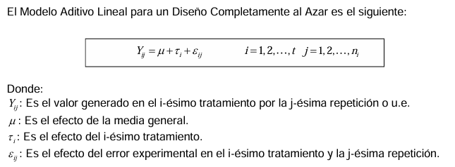
Diseño Completamente al Azar (DCA)
Descripción:
- Diseño experimental más simple.
- Tratamientos asignados al azar a unidades experimentales homogéneas.
Características:
- Aleatorización completa.
- Utilizado cuando las unidades experimentales son homogéneas.
- Cada tratamiento tiene el mismo número de repeticiones.
Creado con Dall-e

Slide 5
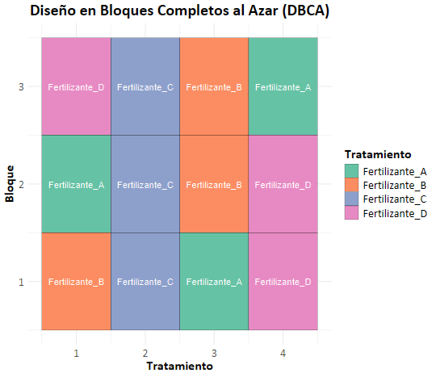
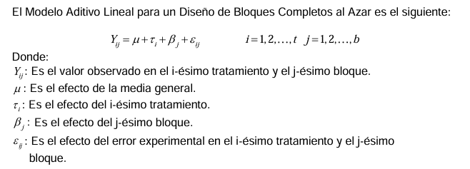
Diseño en Bloques Completamente al Azar (DBCA)
Descripción:
- Utilizado cuando las unidades experimentales no son homogéneas.
- Agrupa unidades similares en bloques y asigna tratamientos al azar dentro de cada bloque.
Características:
- Cada bloque es homogéneo internamente.
- Controla fuentes de variabilidad externas (ej., posición, fertilidad del suelo).

Slide 6
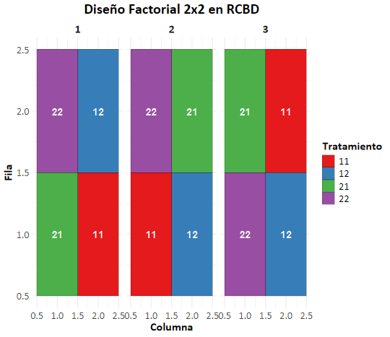
Diseños Factoriales
Descripción:
- Estudia simultáneamente los efectos de dos o más factores y sus interacciones.
Características:
Cada combinación de niveles de factores es un 'tratamiento’.
Permite identificar interacciones entre factores.
Eficiente para evaluar múltiples variables en un solo experimento
El modelo aditivo lineal es:
Y_{ij}k = µ + a_{i} + ß_{j} + (aß)_{ij} + e_{ij}k
Donde:
- µ = Media general
- a_{i} = Efecto del factor A
- ß_{j} = Efecto del factor B
- (aß)_{ij} = Efecto de interacción
- e_{ij}k = Error

Slide 7
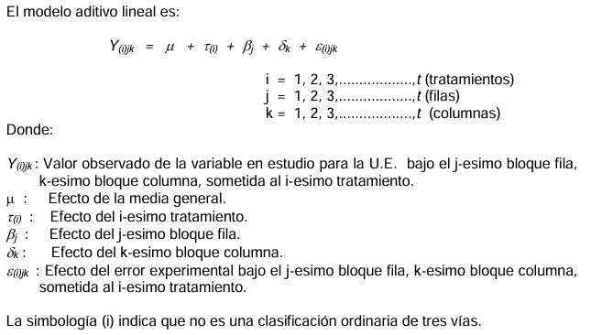
Diseño en Bloques Completamente al Azar (DBCA)
Descripción:
- Controla dos fuentes de variabilidad al organizar los tratamientos en un cuadrado.
Características:
Cada tratamiento aparece exactamente una vez en cada fila y columna.
Ideal para estudios donde se desean controlar dos factores no de interés.
No es flexible en la medida que el número de tratamientos depende del número de filas y columnas que se disponga.
Estructura cuadrada

